Slide 1
Endesa X i els reptes de la descarbonització a la indústria

Slide 2
Pla d’actuacions

Slide 3
Pla d'actuacions
NET ZERO TOOL BOX: La nostra "Caixa d'eines" de solucions
Situació BAU
Pla d' actuació consensuat amb el client, amb estratègies graduals, prioritzant actuacions de major impacte en la reducció d' emissions i millors retorns d' inversió. Selecció entre el nostre "tool box" de solucions, i anàlisi de viabilitat de noves tecnologies.
CO2
Emissionns
CO2
CO2
Objectiu
CO2
1
2
3
4
Mesures d' estalvi i eficiència energètica
Canvis en fonts energètiques
Energies Renovables, emmagatzematge i subministrament
Mecanismes per a Compensació i captura
Reducció de consum
Canvi a fonts energètiques hipocarbòniques
Autoconsum o gestió d' origen del subministrament
Assessorament en estratègies de compensació i captura
CO2
Recuperació de calor
Optimització i millor tecnologia
Monitoratge de consums i emissions
Electrificació
del consum
Hidrogen verd
Autoconsum, PPA, emmagatzematge. Instal·lacions elèctriques Subministrament amb garantia origen (GdO)
Biomassa
Biogàs

Slide 4
L'electrificació és cada vegada més factible

Slide 5
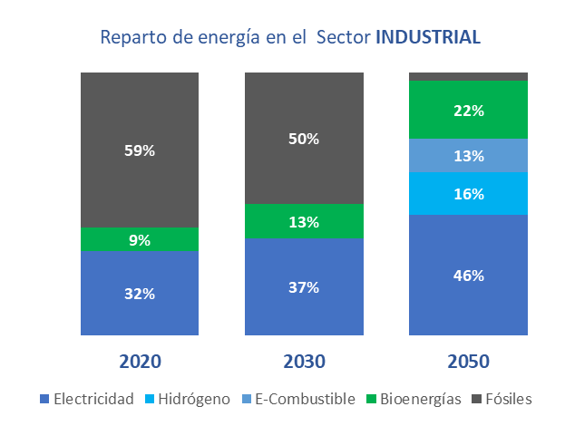
Electrificació Necessària i viable
Energia en la indústria
Tecnologia
Ag.Cal
Baja Tª
Ag.Cal
Alta Tª
Vapor BP
Vapor AP
Aplicación
Caldera elèctrica
Tecnologia electrificació
Bomba de calor
Tª
+
Les calderes elèctriques de vapor ja són una solució viable per a l' electrificació de processos d' alta temperatura i pressió.
Sustainable Paths for EU Increased Climate and Energy Ambition.
Origen Renovable
74% en 2030 100 % en 2050
PNIEC: generació elèctrica renovable

Slide 6
Electrificació Avantatges i barreres
Avantatges
Tecnologia
Emissions, durabilitat, flexibilitat, costos manteniment i seguretat (no ATEX)...
SPOT
FUTUROS
*Datos 06/10/2022
Canvi paradigma mercats
Diferencial de cost elec-gas s'ha reduït i es preveu canvi per l'entrada de renovables
Gestió activa de la demanda
L'electrificació permetrà a la nostra indústria dotar-la de flexibilitat per entrar en mercat
Barreres
La inversió requerida per a una calderes elèctriques és sensiblement superior.
CAPEX
Punt de millora, es necessita un esforç de l' administració per a desenvolupament de les xarxes TD.
Xarxes
Es requereix aposta decidida a subvencionar aquest canvi tecnològic.

Slide 7
Conclusions Descarbonització en la indústria
La indústria ha de continuar liderant la descarbonització, no hi ha alternativa.
És tan necessari dissenyar un pla com executar-lo.
No hi ha una única solució ni un únic camí, és un conjunt d' actuacions i tecnologies.
L'electrificació directa i indirecta és factible, necessitem una aposta de tots els actors.

Slide 8
jorge.bistue@enel.com
www.endesax.com

